Slide 1


Vue.js详解
Lesson 5
Vue计算属性
授课老师：爱米

Slide 2
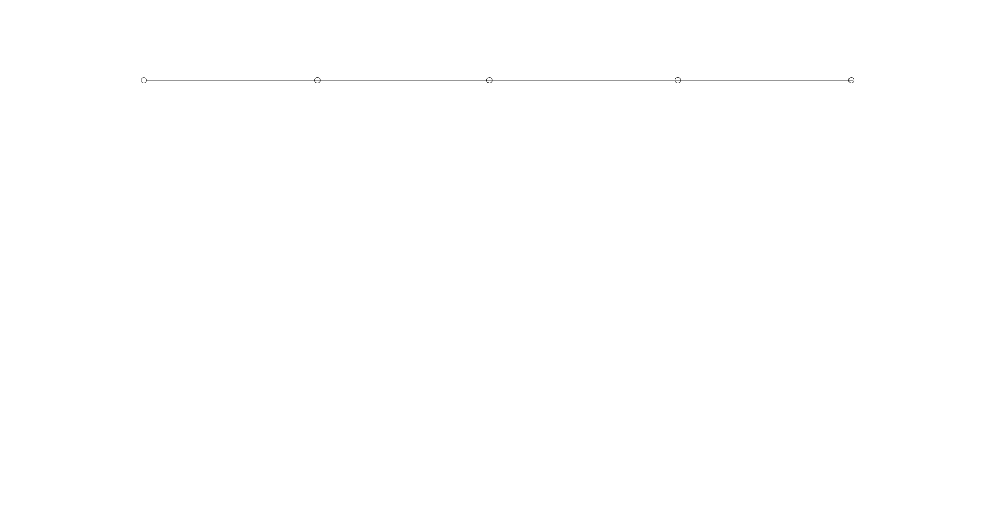
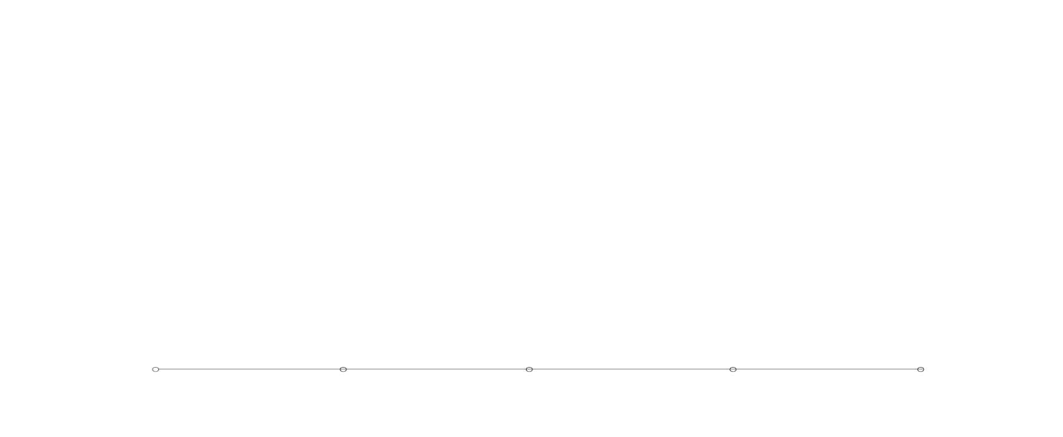
计算属性
在模板中绑定表达式是非常便利的，但是它们实际上只用于简单的操作。
如果需要多于一个表达式的逻辑，应当使用计算属性。
Notes:
第二页进入理论课程正式授课阶段 方正兰亭超细黑简体 36
4 调色板的使用

Slide 3
Vue.js计算属性
1.基础例子
2.计算属性 vs. $watch
3.计算 setter
Notes:
第二页进入理论课程正式授课阶段 方正兰亭超细黑简体 36
4 调色板的使用

Slide 4
基数例子
<div id=“demo"> a = {{ a }}, b = {{ b }} </div>
var vm = new Vue({
el: '#demo',
data: { a: 1 },
computed: { b: function () { return this.a + 1; }; };
});
结果：a = 1, b = 2
Notes:
第二页进入理论课程正式授课阶段 方正兰亭超细黑简体 36
4 调色板的使用

Slide 5
基数例子
这里我们声明了一个计算属性b。我们提供的函数将用作属性vm.b的getter。
console.log(vm.b) // -> 2
vm.a = 2
console.log(vm.b) // -> 3
Notes:
第二页进入理论课程正式授课阶段 方正兰亭超细黑简体 36
4 调色板的使用

Slide 6
基数例子
像绑定普通属性一样在模板中绑定计算属性。
这里可以是声明式地创建这种依赖关系——计算属性的 getter 是干净无副作用的，因此也是易于测试和理解的。
Notes:
第二页进入理论课程正式授课阶段 方正兰亭超细黑简体 36
4 调色板的使用

Slide 7
计算属性 vs. $watch
Vue.js提供了一个方法$watch，用于观察Vue实例上的数据变动。
<div id="demo">{{fullName}}</div>
更好的办法是使用计算属性而不是一个命令式的$watch回调。
Notes:
第二页进入理论课程正式授课阶段 方正兰亭超细黑简体 36
4 调色板的使用

Slide 8
计算setter
计算属性默认只是getter，不过在需要时也可以提供一个setter：
computed: {
fullName: {
// getter
get: function () {
return this.firstName + ' ' + this.lastName;
},
// setter
set: function (newValue) {
var names = newValue.split(' ');
this.firstName = names[0];
this.lastName = names[names.length - 1];
}
}
}
Notes:
第二页进入理论课程正式授课阶段 方正兰亭超细黑简体 36
4 调色板的使用

Slide 9


